Slide 1
[Talk title]
[Speaker] · [Event] · [date]
Notes:
Slabs Title. Titre du talk en 54 pt, une ou deux lignes. Orateur, événement et date sur la ligne du dessous, uniquement sur cette diapositive.

Slide 2
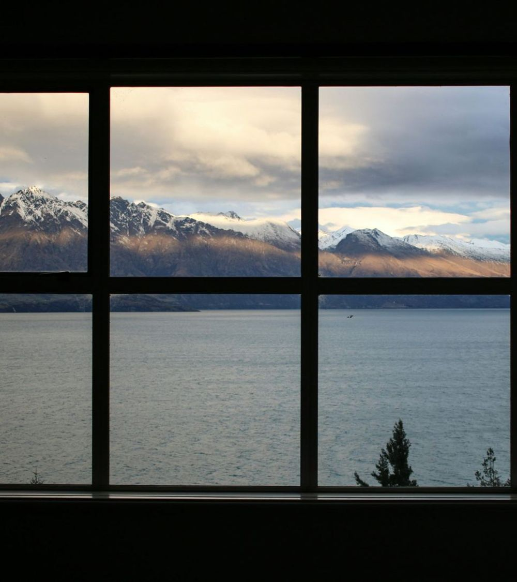
Security you can build on
[Speaker] · [Event] · [date]
Notes:
Slabs Title Picture. La même ouverture, avec une photo de la bibliothèque Images libres sur la moitié droite. Clic sur l'espace réservé pour choisir une autre photo : PowerPoint la recadre.

Slide 3
Agenda
01 Why passkeys
02 Registering a device
03 Signing in
04 What the server keeps
05 Questions
Notes:
Slabs Agenda. Une partie par ligne, numérotée en Plex Mono. Cinq parties au plus.

Slide 4
Why passkeys
01
Notes:
Slabs Section. Le numéro de partie en Space Grotesk Light, le titre en Bold. La dalle est le seul élément de couleur.

Slide 5
What passkeys change
Resistant to phishing
No shared secret on the server
Nothing for the user to remember
Notes:
Slabs Content. Trois à cinq points au plus, 28 pt minimum. Ce qui ne tient pas va dans les notes.

Slide 6
Two ways to sign in
A passkey on the device
Unlocked with a fingerprint, a face or a PIN
Nothing typed
A security key
Plugged in or tapped
Works on any computer
Notes:
Slabs Two Columns. Deux colonnes de même poids, 24 pt.

Slide 7
Password or passkey
PASSWORD
PASSKEY
Shared with the server
Can be phished
Reused across sites
The server keeps a public key
Bound to the website
One per site, by design
Notes:
Slabs Comparison. Deux options côte à côte, chacune sous son étiquette. La couleur ne dit pas laquelle est la bonne : le texte le dit.

Slide 8
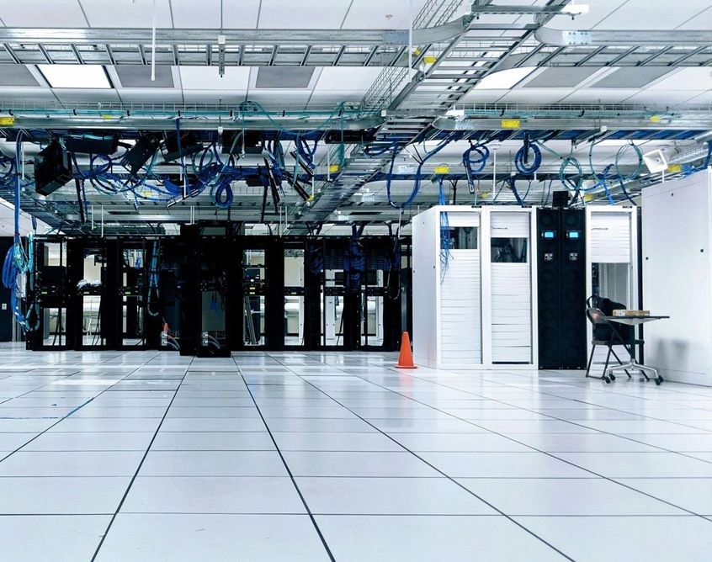
Where the keys live
On the device, in its secure element
In a password manager, synced
On a security key
Notes:
Slabs Picture Right. Le texte à gauche, la photo à droite dans les marges.

Slide 9
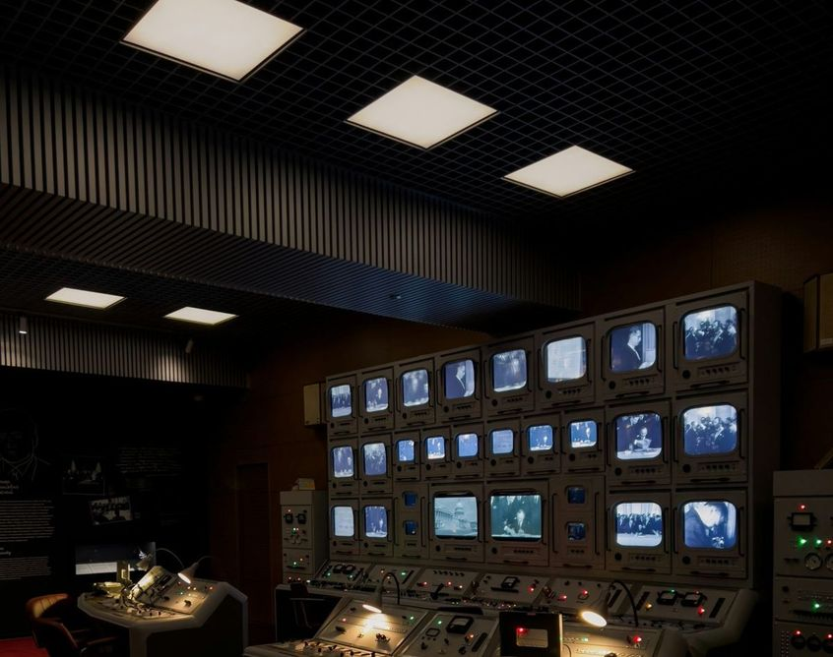
Watching what matters
Failed attempts per account
New devices
Recovery requests
Notes:
Slabs Picture Left. La même disposition, photo à gauche.

Slide 10
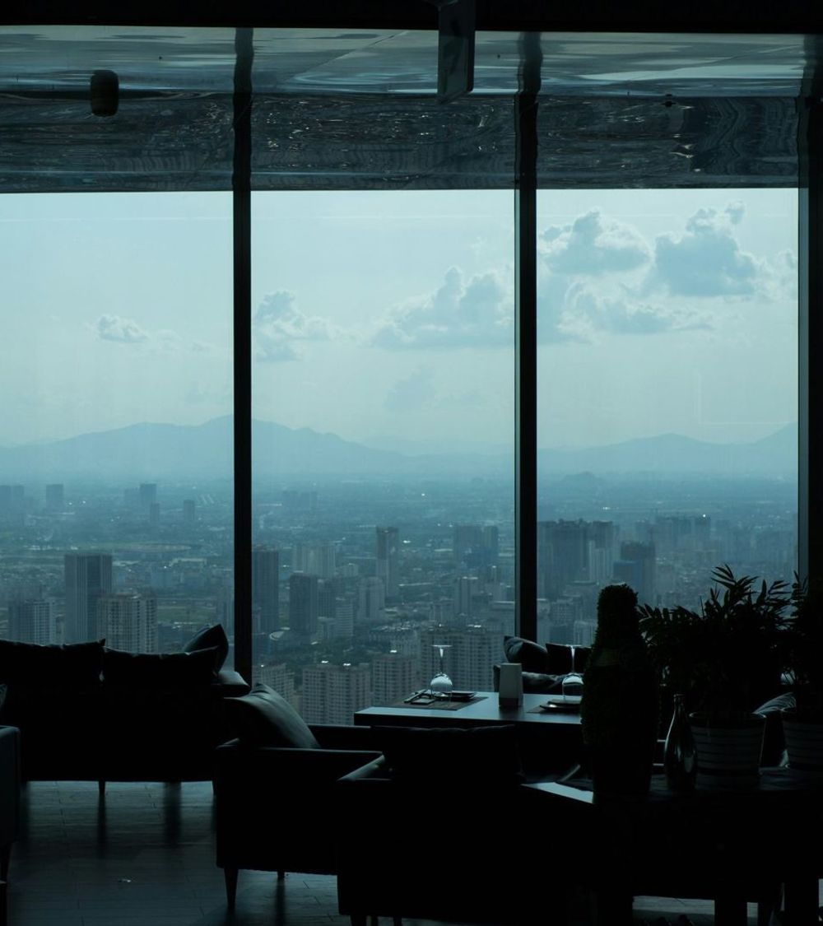
A view from outside
An audit looks at what you no longer see
Fresh eyes, written findings
Fixes before publication
Notes:
Slabs Picture Half. La photo occupe toute la moitié droite, jusqu'aux bords.

Slide 11
Generate a TOTP
use OTPHP\TOTP;
$otp = TOTP::generate();
echo $otp->now(); // 6 digits
Notes:
Slabs Code. IBM Plex Mono 24 pt minimum, 12 lignes au plus. Commentaires en Schiste. Pour signaler une ligne, un petit pavé orange en fin de ligne, jamais de texte orange.

Slide 12
Three building blocks
WebAuthn Framework
JWT Framework
OTPHP
web-auth/webauthn-lib
web-token/jwt-framework
spomky-labs/otphp
Notes:
Slabs Title Only : le titre et le pied de page, le reste se compose librement. Cartes en Calcaire clair avec un filet Plâtre.

Slide 13
Slabs Blank: the footer only, for a free composition.
Notes:
Slabs Blank. Seulement le monogramme et le numéro : pour un schéma, une capture ou une composition libre.

Slide 14
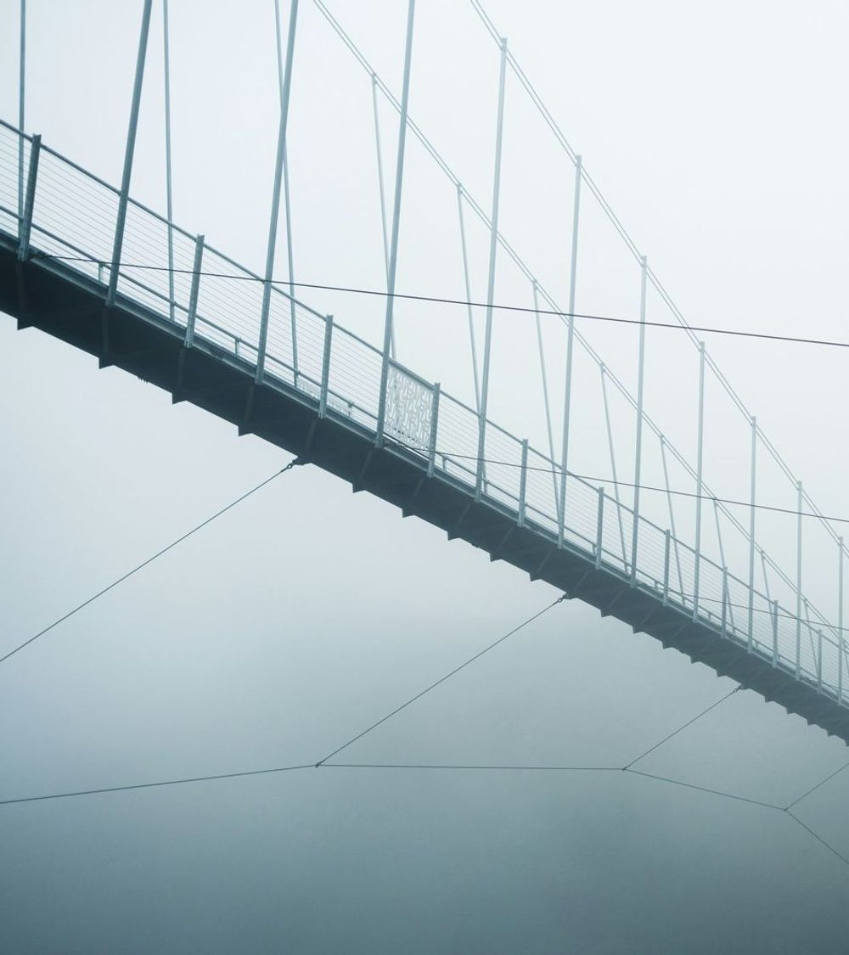
Where security lives
02
Notes:
Slabs Section Picture. Une partie qui s'ouvre sur une photo.

Slide 15

Notes:
Slabs Picture Full. Une photo seule, bord à bord, sans texte. Une respiration entre deux parties.

Slide 16
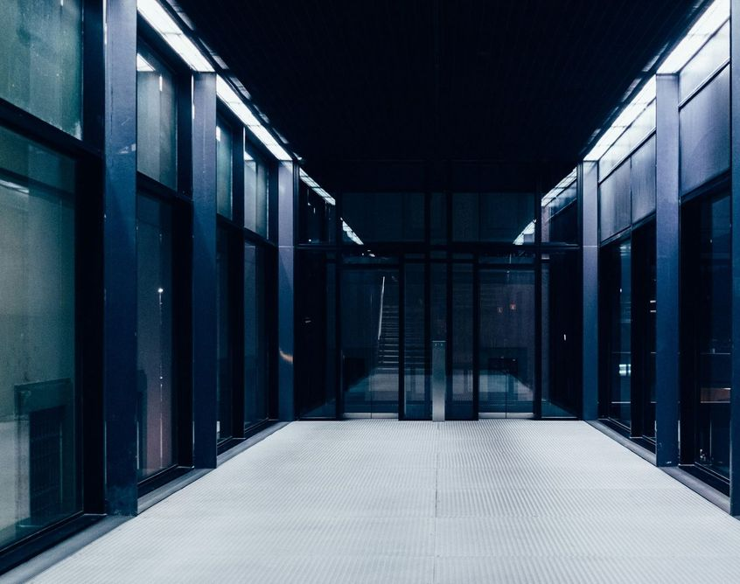
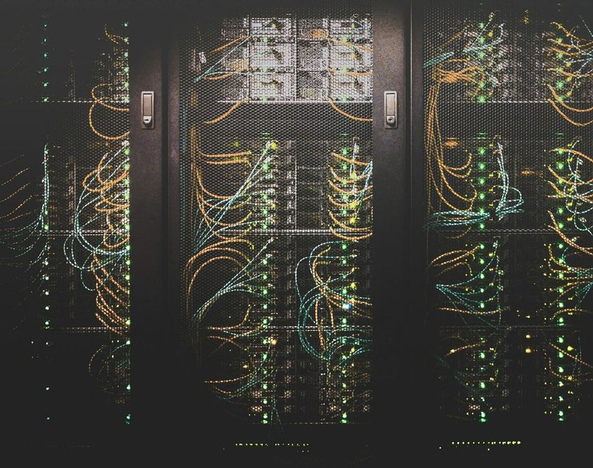
Two rooms, one job
Notes:
Slabs Two Pictures.

Slide 17
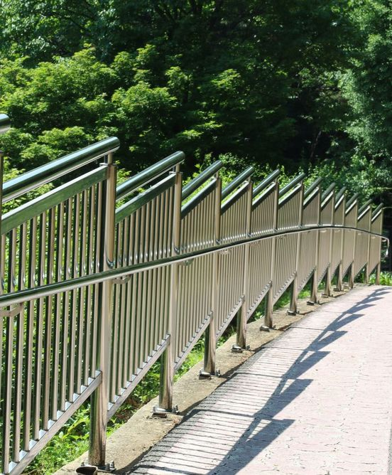
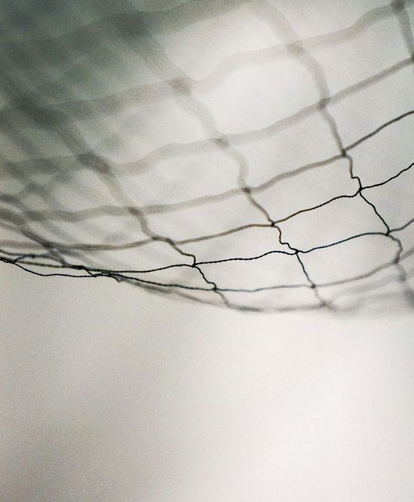
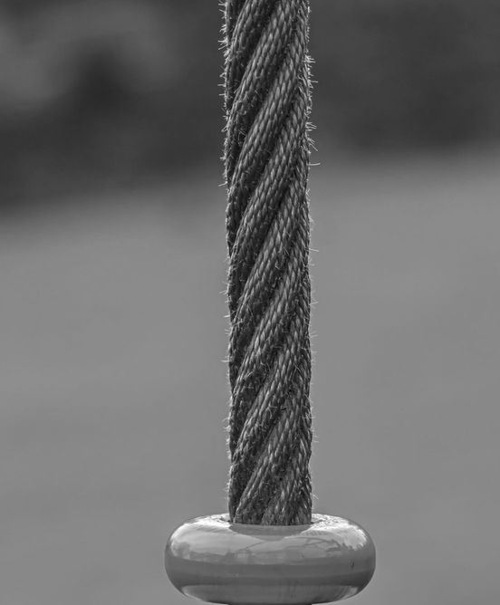
Quiet safeguards
Notes:
Slabs Three Pictures. Le génie civil comme rappel discret de la sécurité, jamais comme un chantier.

Slide 18

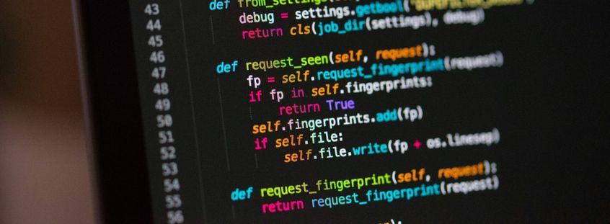

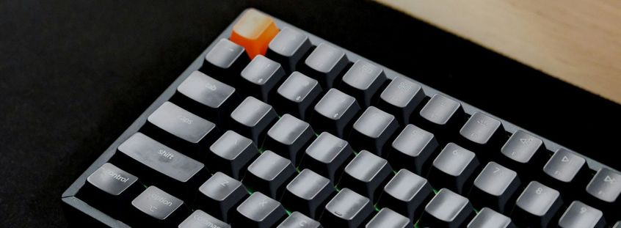
Code and tools
Notes:
Slabs Four Pictures.

Slide 19
In figures
03
Notes:
Slabs Section Dark. Une partie sur fond sombre, pour un moment fort ou une salle sombre.

Slide 20
Slabs in three figures
7
1
0
open-source libraries for PHP
license for all of them: MIT
passwords kept by a server that uses passkeys
Notes:
Slabs Key Figures. Trois chiffres au plus, en Anthracite : jamais de chiffre orange. Le libellé dit ce que le chiffre compte.

Slide 21
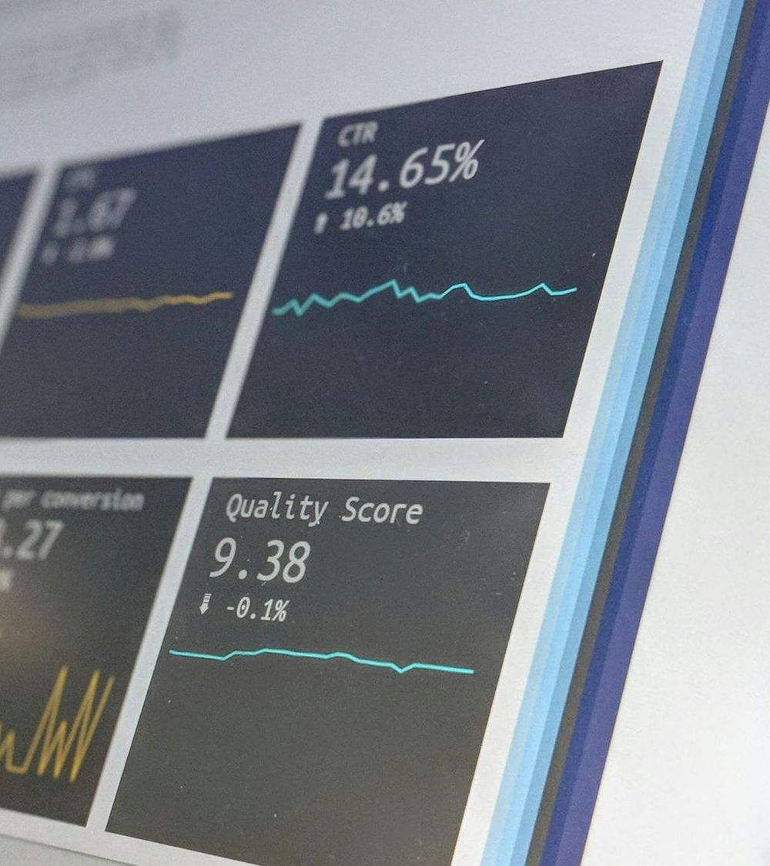
One figure
0
shared secrets on the server with passkeys
Notes:
Slabs Key Figure Picture. Un chiffre, son libellé et une photo.

Slide 22
100 %
of the code is open source
Notes:
Slabs Key Figure Dark. Un seul chiffre, en moment fort.

Slide 23
[Chart title]
Example values: replace them with your own.
The series the chart is about is orange; the others follow the order of page 21.
Notes:
Slabs Chart. Graphique natif : l'orange pour la série dont parle le graphique, puis Anthracite, Acier, Patine, Schiste (couleurs du thème). Les valeurs de l'exemple sont fictives.

Slide 24
Supported versions
PACKAGE | REQUIRES PHP | SUPPORTED
web-auth/webauthn-lib | [x.y] | [version]
web-token/jwt-framework | [x.y] | [version]
spomky-labs/otphp | [x.y] | [version]
spomky-labs/cbor-php | [x.y] | [version]
Notes:
Slabs Table. En-tête en Plex Mono capitales sur un filet Anthracite, filets Plâtre entre les lignes, valeurs à droite.

Slide 25
Signing in, in three steps
01
02
03
Challenge
Sign
Verify
The server sends a random challenge
The device signs it once the user unlocks it
The server checks the signature
Notes:
Slabs Process 3. 3 étapes, numérotées en Plex Mono, un titre court et une phrase par étape.

Slide 26
Signing in, in four steps
01
02
03
04
Store
Challenge
Sign
Verify
The server keeps the public key
The server sends a random challenge
The device signs it once the user unlocks it
The server checks the signature
Notes:
Slabs Process 4. 4 étapes, numérotées en Plex Mono, un titre court et une phrase par étape.

Slide 27
From registration to sign-in
01
02
03
04
05
Register
Store
Challenge
Sign
Verify
The device creates a key pair for the site
The server keeps the public key
The server sends a random challenge
The device signs it once the user unlocks it
The server checks the signature
Notes:
Slabs Process 5. 5 étapes, numérotées en Plex Mono, un titre court et une phrase par étape.

Slide 28
[A sentence worth quoting, from someone who said it.]
[Name], [role]
Notes:
Slabs Quote. Une citation réelle, avec son auteur. Pas de guillemets décoratifs, pas d'italique.

Slide 29
Passwords are the weak link.
Notes:
Slabs Statement Dark. Une phrase, rien d'autre. Quelques diapositives par talk au plus.

Slide 30
What passkeys change
Resistant to phishing
No shared secret on the server
Nothing for the user to remember
Notes:
Slabs Content Dark. La disposition Contenu sur fond sombre, pour une salle sombre ou une captation : seules les couleurs changent.

Slide 31
Two ways to sign in
A passkey on the device
Nothing typed
A security key
Works on any computer
Notes:
Slabs Two Columns Dark.

Slide 32
A diagram on a dark ground
Notes:
Slabs Title Only Dark. Le titre et le pied de page, sur fond sombre.

Slide 33
Thank you
[slides link] · @spomky-labs
Notes:
Slabs Closing Dark. Lien vers les diapositives et site. Laisser cette diapositive affichée pendant les questions.

